Slide 1
ДОРОГА
КОНФЕТЫ
ЛЕКАРСТВА
БУМАГА ….
и многое другое

Slide 2
Исследователь – это человек, который занимается исследованием. Открывает новые свойства предметов, находит ответ на научный вопрос, который до конца не решен, проводит опыты и эксперименты.

Slide 3
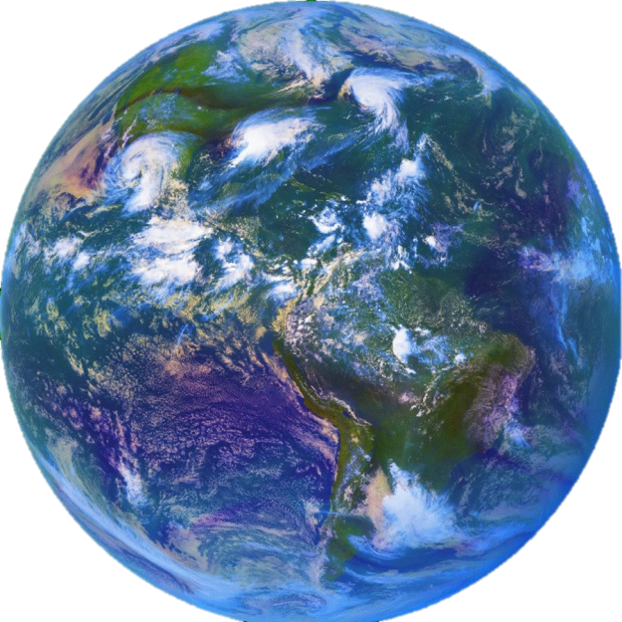

Slide 4
Что общего?

Slide 5
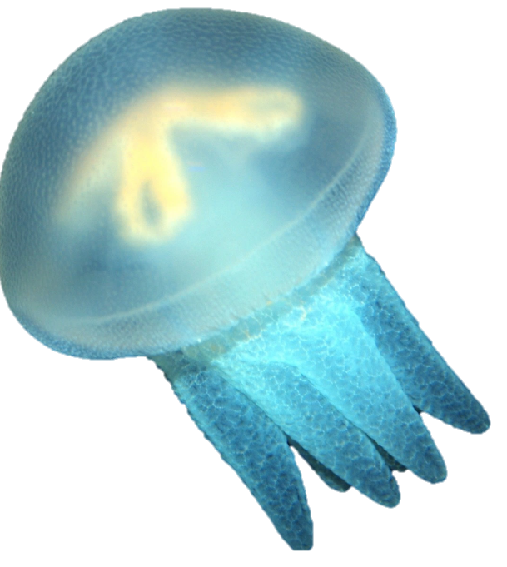
Что общего?

Slide 6
Что общего?

Slide 7
ВОДА
ВОДА
ВОДА

Slide 8
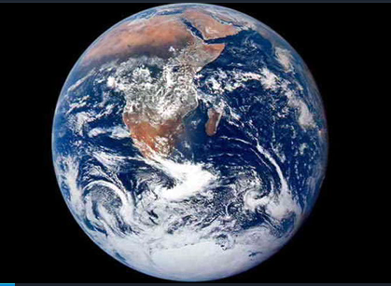

Slide 9
ДОРОГА
КОНФЕТЫ
ЛЕКАРСТВА
БУМАГА ….
и многое другое

Slide 10
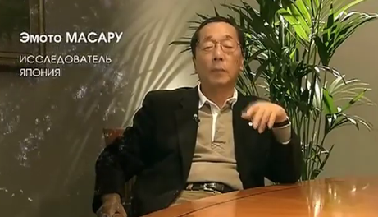

Slide 11
«Каждый день добавляет частицу мудрости».
Что этот урок добавил к вашему багажу
знаний?

Slide 12
Интернет - ресурсы
Капли воды, листья, стакан:
http://i061.radikal.ru/0807/7a/770ce3ce71cc.png
Изящные линии (цвет изменен):
http://img-fotki.yandex.ru/get/9755/16969765.1f4/0_8c310_7c239a80_orig.png
Фон и рамка созданы в программе Adobe Photoshop.
На момент создания шаблона все ссылки
являются активными!

